Slide 1


Wprowadzenie do systemu Linux
Damian Kurpiewski

Slide 2

Linia poleceń - terminal
Tekstowy interfejs systemu
Polecenia i odpowiedzi w formie tekstu
Działamy wewnątrz powłoki
Powłoka określa działanie i wygląd terminala
Aby wyświetlić obecną powłokę:
echo $SHELL

Slide 3

Historia poleceń
Każde wpisane polecenie jest zapisywane w historii
Strzałki góra i dół pozwalają przeglądać historię
Możemy edytować wcześniej wpisane polecenia i uruchomić je ponownie

Slide 4
Dodanie użytkownika
sudo adduser <nazwa użytkownika>
Np.:
sudo adduser blackbat
<> - określają parametr polecenia, który należy podać
sudo – uruchamia polecenie jako administrator (root)

Slide 5
Dodanie użytkownika c.d.
Przy pierwszym wykorzystaniu polecenia sudo musimy podać hasło administratora
Uwaga: w systemie Linux nie widać, jak wprowadzamy hasło (wskaźnik się nie przesuwa)
Następnie podajemy hasło naszego nowego użytkownika
I inne jego dane (jeżeli chcemy)
Jeżeli nie chcemy podawać dodatkowych informacji, wciskamy Enter

Slide 6
Nawigacja po systemie
Aby poznać ścieżkę, w której się znajdujemy:
pwd
pwd – Print Working Directory
Wiele poleceń zależy od tego, gdzie aktualnie jesteśmy

Slide 7

Nawigacja po systemie
Możemy wyświetlić zawartość obecnego katalogu:
ls
ls – list
Polecenie możemy uruchomić z argumentami:
ls [opcje] [lokacja]
([nazwa] określa elementy opcjonalne)

Slide 8

ls - przykłady
ls –l
ls /etc
ls –l /etc
Wszystkie opcje zaczynają się od myślnika (lub dwóch)
Każde polecenie ma inne dostępne opcje

Slide 9
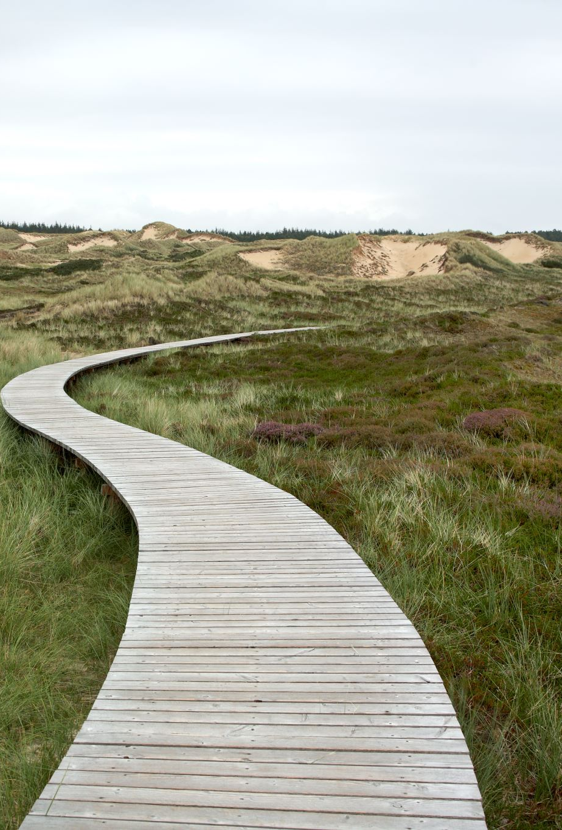
Ścieżki
Mamy ścieżki absolutne i względne
Możemy używać obu by odnosić się do plików

Slide 10

Ścieżki absolutne
Korzeń systemu (root directory):
/
(slash)
Od tego wszystko się zaczyna
Ścieżki absolutne zawsze zaczynają się od korzenia:
/usr/bin

Slide 11

Ścieżki względne
Odnoszą się do miejsca, w którym się aktualnie znajdujemy
Nie zaczynają się od /

Slide 12
Przykład
Ścieżka względna:
ls Documents
Ścieżka absolutna:
ls /home/blackbat/Documents

Slide 13

Więcej o ścieżkach
~ (tylda) – skrót do naszego katalogu domowego
~/Documents
. (kropka) – odniesienie do obecnego katalogu
./Documents
.. (dwukropek) – odniesienie do katalogu rodzica (obejmującego)
../../usr

Slide 14

Poruszanie się po systemie
Aby przejść do innego katalogu:
cd <ścieżka>
Przykłady:
cd Documents
cd /
cd ~/

Slide 15

Wskazówka
Gdy zaczniesz coś wpisywać, kliknij przycisk TAB
TAB uzupełnia wpisywaną komendę, ścieżkę…
Jeżeli jest więcej niż jedna możliwość, dwukrotne wciśnięcie TAB wyświetli ich listę

Slide 16
Ćwiczenia
Jakie pliki i foldery znajdują się w katalogu głównym (root)?
Jakie pliki i foldery znajdują się w Twoim katalogu domowym?
Co mieści się pod ścieżką /bin?

Slide 17
O plikach słów kilka
Wszystko jest plikiem: katalogi, klawiatura, monitor…
Linux jest systemem bez rozszerzeń: nazwa pliku (np. plik.exe, plik.txt) nie definiuje jego typu
Możemy poznać typ pliku używając polecenia:
file <ścieżka>

Slide 18

Pliki c.d.
Wielkość liter ma znaczenie: PLIK.txt to nie plik.txt
Spacje w nazwach są dozwolone, ale bywają kłopotliwe
ls Nowy Folder – błąd
ls ‘Nowy Folder’ – ok
ls Nowy\ Folder – też ok
Symbol \ unieważnia specjalne znaczenie (działanie) kolejnego znaku

Slide 19

Ukryte pliki i katalogi
Wszystkie pliki, których nazwa zaczyna się od kropki są traktowane jako ukryte
.ukryty_plik
Aby wyświetlić ukryte pliki, możemy użyć opcji –a do polecenia ls
ls -a

Slide 20
Ćwiczenia
Jakie ukryte pliki znajdują się w Twoim katalogu domowym?
Jaki mają typ?

Slide 21
Manual
Polecenia powłoki oferują najróżniejsze możliwości
Ciężko je jednak wszystkie spamiętać
Z pomocą przychodzi manual
Możemy go traktować jako podręcznik użytkownika
Opisuje poszczególne polecenia i ich opcje

Slide 22
Jak poznać polecenie
Aby wyświetlić informacje o poleceniu, użyjemy:
man <polecenie do wyszukania>
Np.:
man ls
Podręcznik zamykamy wciskając q (quit)

Slide 23
Wyszukiwanie
Aby wyszukać informację w podręczniku:
man –k <hasło do wyszukania>
Np.:
man –k list

Slide 24
Wyszukiwanie c.d.
Możemy także przeszukać konkretną stronę podręcznika
Mając otwarty manual wpisujemy / i hasło, które chcemy wyszukać
Np.:
/time
Jeżeli znaleziono wiele wystąpień podanego hasła, możemy je przeglądać wciskając n

Slide 25

Opcje
Większość opcji do polecenia ma swoją krótką i długą wersję
Np.:
-a i --all
Krótkie zaczynają się od pojedynczego myślnika, długie od dwóch myślników
Krótkie polecenia możemy łączyć ze sobą
Np.:
-l i -a możemy połączyć w -la (albo -al)

Slide 26

Ćwiczenia
Jakie opcje są dostępne dla polecenia ls?
Jak posortować wynik polecenia ls?

Slide 27
Manipulacja plikami
Utworzenie katalogu:
mkdir [opcje] <katalog>
Np.:
mkdir Tajne
Jakie opcje ma polecenie mkdir?

Slide 28
Manipulacja plikami c.d.
Usuwanie katalogu:
rmdir [opcje] <katalog>
Np.:
rmdir Tajny

Slide 29
Manipulacja plikami c.d.
Tworzenie pustego pliku:
touch [opcje] <nazwa pliku>
Np.:
touch notatki.txt

Slide 30
Manipulacja plikami c.d.
Kopiowanie plików:
cp [opcje] <źródło> <miejsce docelowe>
Np.:
cp notatki.txt zakupy.txt
Aby skopiować katalog użyjemy opcji –r (recursive)

Slide 31
Manipulacja plikami c.d.
Przenoszenie plików i katalogów:
mv [opcje] <źródło> <miejsce docelowe>
Np.:
mv notatki.txt Documents/notatki.txt
Wskazówka: polecenia mv można użyć także do zmiany nazwy pliku

Slide 32
Manipulacja plikami c.d.
Usuwanie plików:
rm [opcje] <plik>
Np.:
rm notatki.txt
Uwaga: operacji nie można cofnąć
Popularne opcje:
-f – wymusza usunięcie (bez potwierdzania)
-r – rekurencyjnie usuwa katalog i jego zawartość

Slide 33

Ćwiczenia
Utwórz katalog w swoim katalogu domowym
Wewnątrz dodaj kilka plików i katalogów
Zmień nazwy tych plików
Usuń katalog, który ma wewnątrz jakieś pliki
Skopiuj plik ze swojego nowego katalogu do katalogu domowego
Przenieś ten plik do katalogu zmieniając jego nazwę

Slide 34
Vi – edytor tekstów
Vi jest edytorem tekstów działającym z poziomu linii poleceń
Do jego obsługi używamy wyłącznie klawiatury
Żeby zapisać plik, zamknąć itp. używamy odpowiednich poleceń
Vi jest bardzo popularnym i rozbudowanym narzędziem

Slide 35
Vi
Edytujemy plik:
vi <nazwa pliku>
Jeżeli plik nie istnieje, to zostanie utworzony
Zaczynamy w trybie edycji
Aby przejść do trybu wprowadzania używamy i (insert)
W tym trybie możemy wpisywać tekst jak w standardowym edytorze

Slide 36
Vi - strzałki
Domyślnie edytor Vi używa klawiszy jklh zamiast strzałek
Aby włączyć korzystanie ze strzałek w edytorze:
Przechodzimy do trybu edycji (ESC)
Wpisujemy polecenie:
:set nocompatible
Aby włączyć tę opcję na stałe, należy dodać wpis set nocompatible do pliku ~/.exrc

Slide 37

Vi - zapisywanie
Najpierw wychodzimy z trybu wprowadzania wciskając ESC
Wpisujemy jedno z poniższych poleceń, aby zakończyć pracę:
ZZ – zapisujemy i wychodzimy z edytora
:q! – wychodzimy bez zapisywania
:w – zapisujemy, ale nie wychodzimy
:wq – zapisujemy i wychodzimy

Slide 38
Vi – przemieszczanie się po pliku (w trybie edycji)
^ - przenieś kursor na początek linii
$ - przenieś kursor na koniec linii
<n>G – przenieś kursor do n-tej linii (np. 5G przenosi do 5-tej linii)
G – przejdź do ostatniej linii
w – przejdź do początku kolejnego wyrazu
<n>w – przejdź do przodu o n wyrazów (np. 5w)
b – przejdź do początku poprzedniego wyrazu
<n>b – przejdź do tyłu o n wyrazów (np. 5b)

Slide 39
Vi – przemieszczanie się po pliku c.d.
Wskazówka: w trybie edycji wpisz polecenie:
:set nu
Sprawi to, że Vi będzie wyświetlać numery linii
Ułatwi to przemieszczanie się po pliku

Slide 40
Vi – usuwanie zawartości
W trybie edycji:
x – usuń pojedynczy znak
<n>x – usuń n znaków (np. 5x)
dd – usuń obecną linię
d<n> – n to polecenie przejścia; usuwa wszystko do miejsca, gdzie nas przeniesie (np. d5w usunie 5 wyrazów)

Slide 41

Vi – cofanie (w trybie edycji)
u – cofnij ostatnią akcję (można wielokrotnie używać)
U – cofnij wszystkie akcje w obecnej linii

Slide 42
Vi – pozostałe polecenia
Edytor Vi ma wiele opcji
W miarę używania stają się one intuicyjne
Aby zobaczyć jak coś zrobić w Vi, najłatwiej jest to wygooglować
Możemy też użyć tzw. ściągi (Vi cheat sheet)

Slide 43
Podglądanie zawartości pliku
Aby podejrzeć zawartość pliku bez edytowanie go, możemy użyć polecenia:
cat <plik>
Jeżeli mamy do czynienia z większym plikiem, warto użyć:
less <plik>

Slide 44

Programowanie
Z poziomu terminala możemy także pisać programy, kompilować je i uruchamiać
Zarówno w języku C++ jak i w innych językach

Slide 45
Programowanie c.d.
Utwórzmy prosty program:
vi hello.cpp
I wypełnijmy go kodem naszego programu:
#include <iostream>
using namespace std;
int main() {
cout << „Hello World!” << endl;
return 0;
}

Slide 46
Kompilacja programu
Po napisaniu naszego programu należy go skompilować
W tym celu użyjemy kompilatora języka C++
g++ [opcje] <pliki źródłowe>
Czyli:
g++ hello.cpp

Slide 47
Uruchamianie
Po skończonej kompilacji (zakończonej sukcesem) utworzony zostanie plik a.out
Jest to plik wykonywalny – nasz program (użyjmy polecenia file)
Aby go uruchomić wpisujemy:
./a.out

Slide 48
Kompilacja programu - opcje
Żeby nasz program zapisany został pod inną nazwą, możemy użyć opcji –o <nazwa>:
g++ -o hello hello.cpp
Przydatne opcje:
-Wall – wyświetla wszystkie ostrzeżenia
-O3 – optymalizacja wynikowego programu
--help – wyświetla ekran pomocy

